Slide 1
Развитие
русской живописи
в первой половине
XVIII века
Часть 2.
(Лекция с элементами беседы и
практического исследования)

Slide 2
Новое
в русской живописи

Slide 3
Приобщение к мировой культуре
Приобщение к мировой культуре, к опыту Европы произошло в очень короткие сроки в живописи, как и в других искусствах.
О решительном переходе к новому искусству свидетельствует утверждение новых жанров и техники.
Самое главное здесь – живопись становится светской.
Светская – значит не церковная.

Slide 4
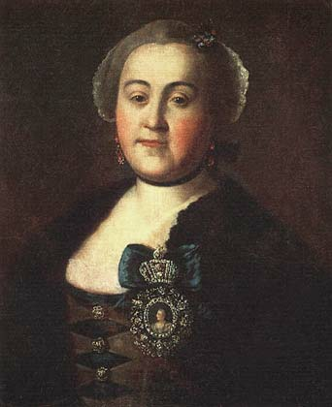
Парсуна
Вид портретной живописи,
сохраняющей приемы
иконописи.
Портрет статс-дамы А. Л. Апраксиной

Slide 5
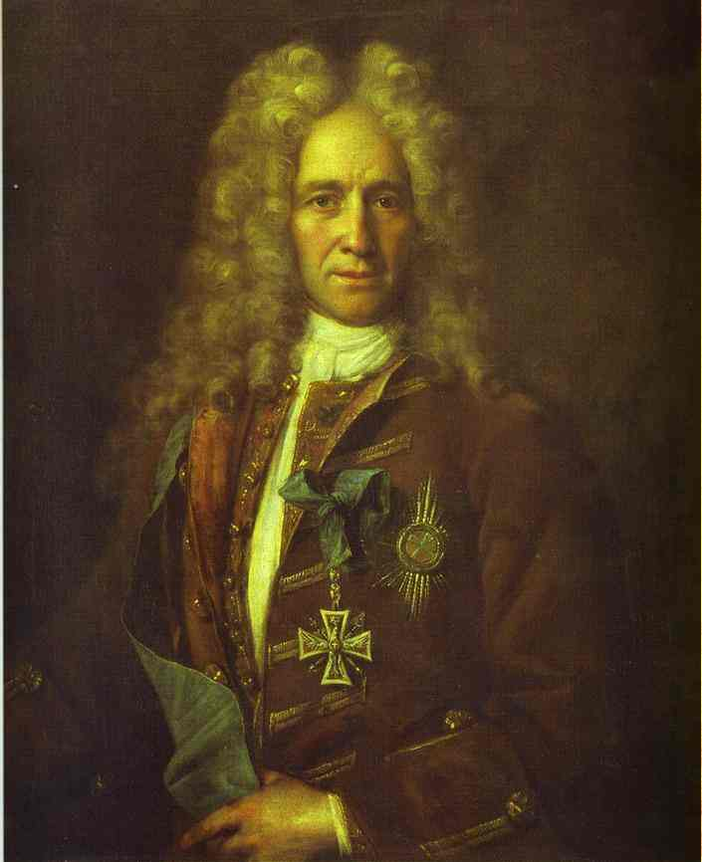
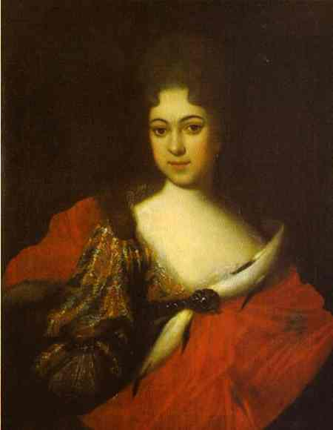
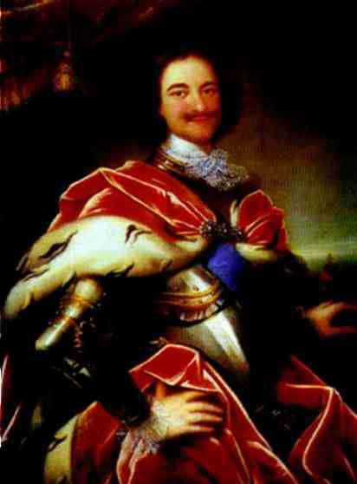
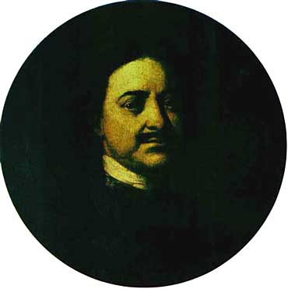
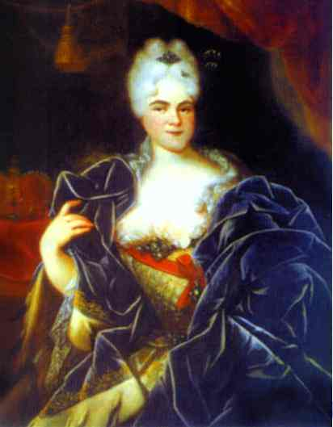
Иван Никитин ( середина 1680х – 1742г.г.)
Назовите признаки
парсуны.

Slide 6
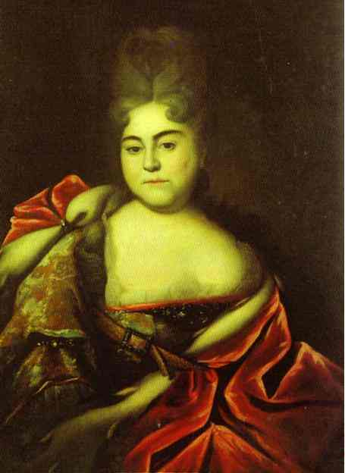
Задание 2
В каком стиле написан портрет?
Что вы можете сказать о личности и характере этой дамы?
Парсуна ли это?
Портрет царевны Натальи Алексеевны (1716)

Slide 7
Мастера парсуны
И. Вишняков
И. Никитин
А. Матвеев
А. Антропов
И. Аргунов
Открыть папку живопись первой половиныXVIII века
Найти работы перечисленных художников
Сделать выводы

Slide 8
И. Никитин

Slide 9
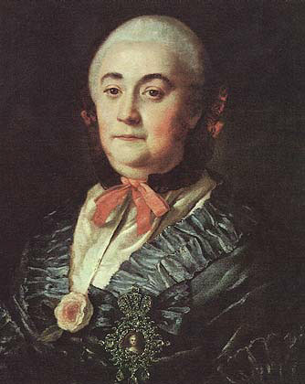
А. Антропов
Портрет статс-дамы А. Л. Апраксиной
Портрет статс-дамы А. М. Измайловой

Slide 10
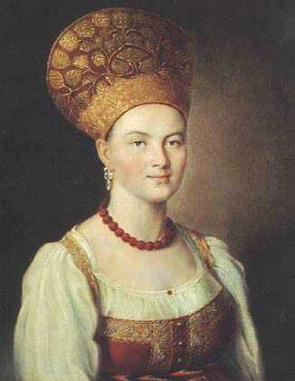
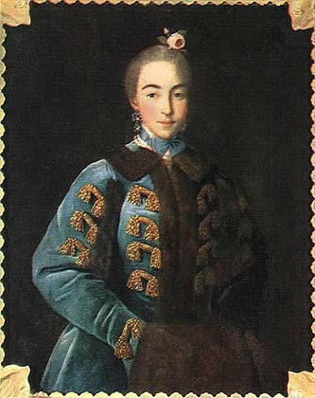
И. Аргунов
Портрет графини А. П. Шереметевой
Портрет неизвестной крестьянки

Slide 11
Живопись первой половины XVIII века
Портрет статс-дамы А. М. Измайловой

Slide 12
Выводы по уроку:
Итак, по какому пути шло развитие живописи в первой половине 18 века в России
Что такое парсуна, какие особенности иконописи она сохраняет
Какие художники работали в технике парсуны
Какие мы можем сделать выводы о связи древнерусской культуры и культуры Нового времени

Slide 13
Домашнее задание
Подобрать материал о творчестве русских художников второй половины XVIII века.

